Slide 1
RUTA PROCESO CERTIFICACIÓN DE DISCAPACIDAD Y RLCPD
Resolución 113 de 2020
Grupo Promoción Social
Secretaría Distrital de Salud

Slide 2

Plan de Nacional de Desarrollo 2014 - 2018
Resolución 583 de 2018
Ley 1753 de 2015
Art. 81
Circular 009 de 2017 Supersalud
Resolución 113 de 2020

Slide 3
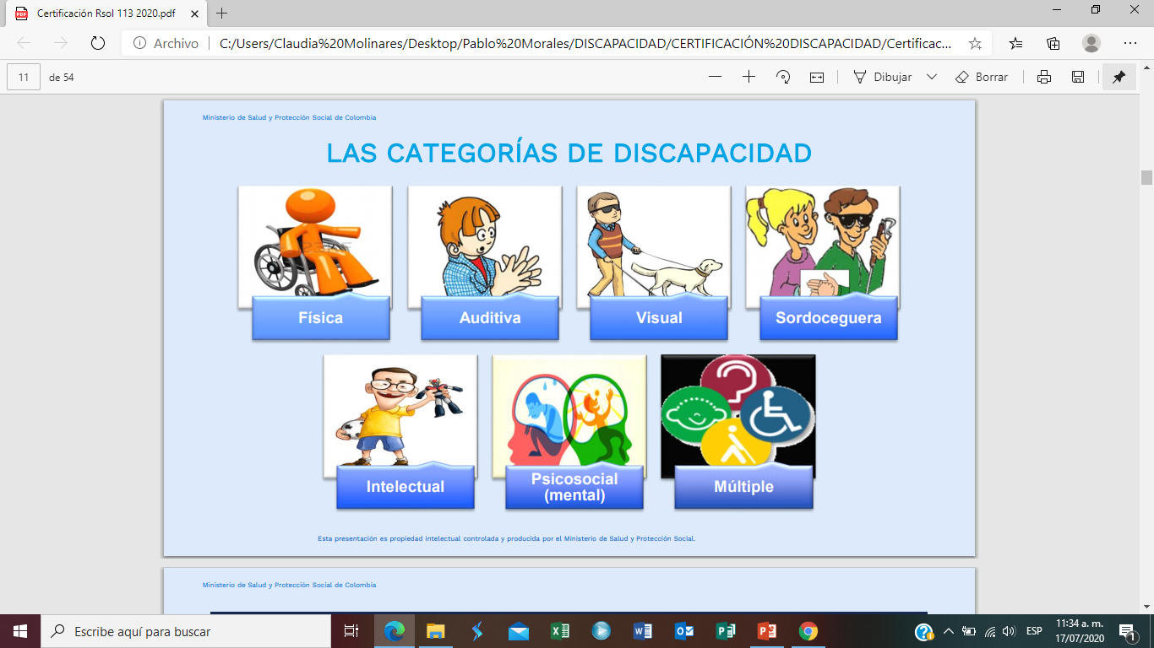
Categorías de Discapacidad
Res. 113

Slide 4


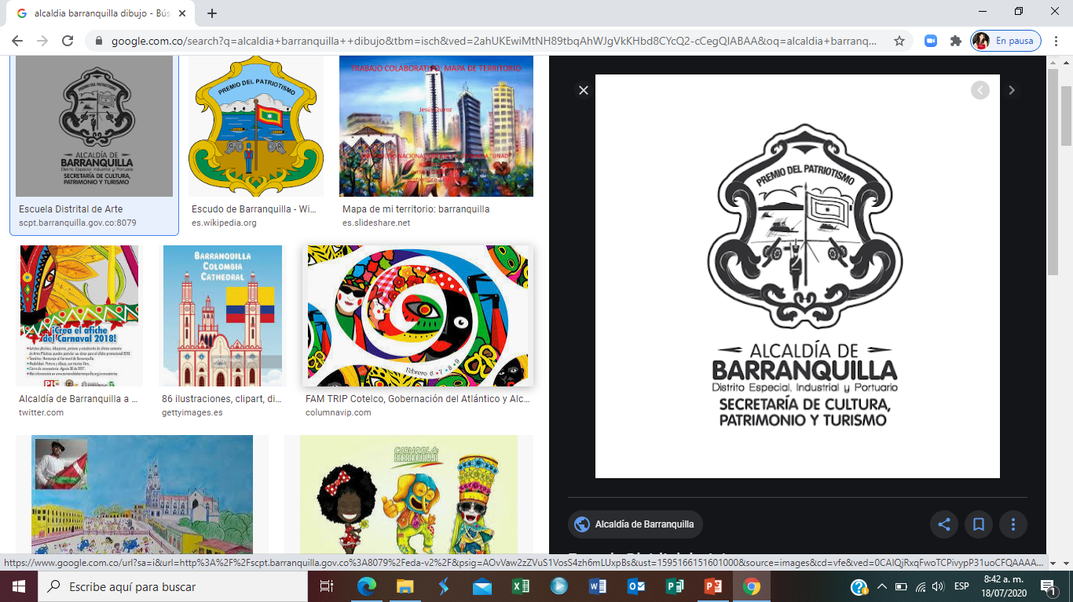
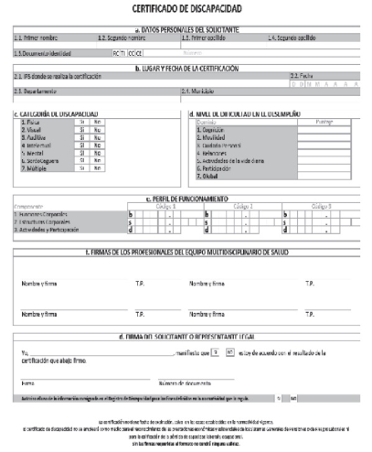

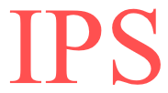
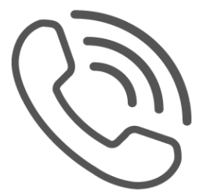
Usuario actualiza Historia Clínica – Exámenes clínicos con EPS
Usuario realiza Solicitud de Certificación a Secretaría de Salud Distrital al correo atencionalciudadano@barranquilla.gov.co
Persona con discapacidad
Secretaría de Salud envía autorización a IPS
IPS asignada contacta al usuario para valoración por certificación de discapacidad.
Entrega Certificado de discapacidad
Equipo multidisciplinario de IPS realiza certificación

Slide 5
Características del Proceso de Certificación
Procedimiento de valoración clínica multidisciplinaria simultánea.
Fundamentado en la Clasificación Internacional del Funcionamiento, de la Discapacidad y de la Salud.
Permite identificar las deficiencias corporales, psicológicas, limitaciones en la actividad y restricciones en la participación de la PcD.
Resultados se expresan en el correspondiente certificado, parte integral del RLCPD.

Slide 6
Características del Proceso de Certificación
Documento personal e intransferible.
Únicamente podrá ser expedido por las IPS a que refiere la Resolución 113 de 2020 en el artículo 2º.
Evalúa y emite % del nivel de dificultad en el desempeño.
Grado de dificultad que experimenta una persona al realizar diferentes actividades e involucrarse en situaciones vitales en su entorno cotidiano.

Slide 7
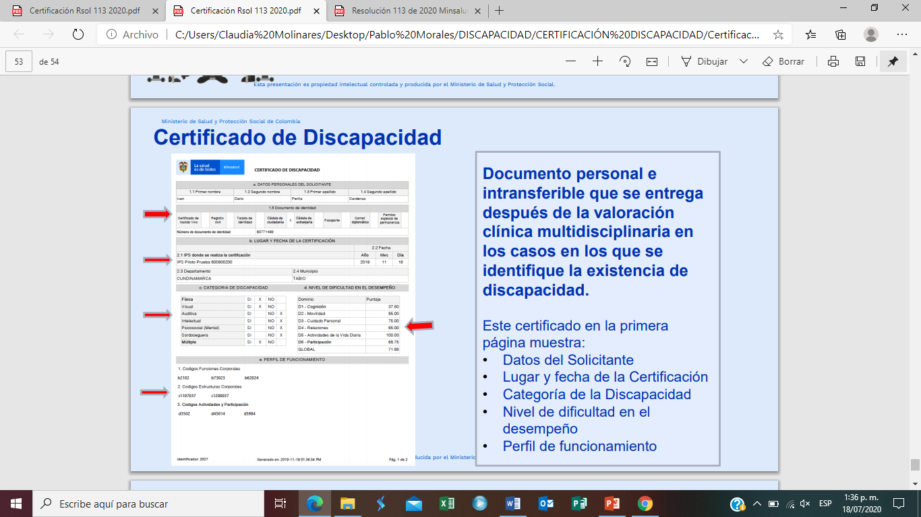
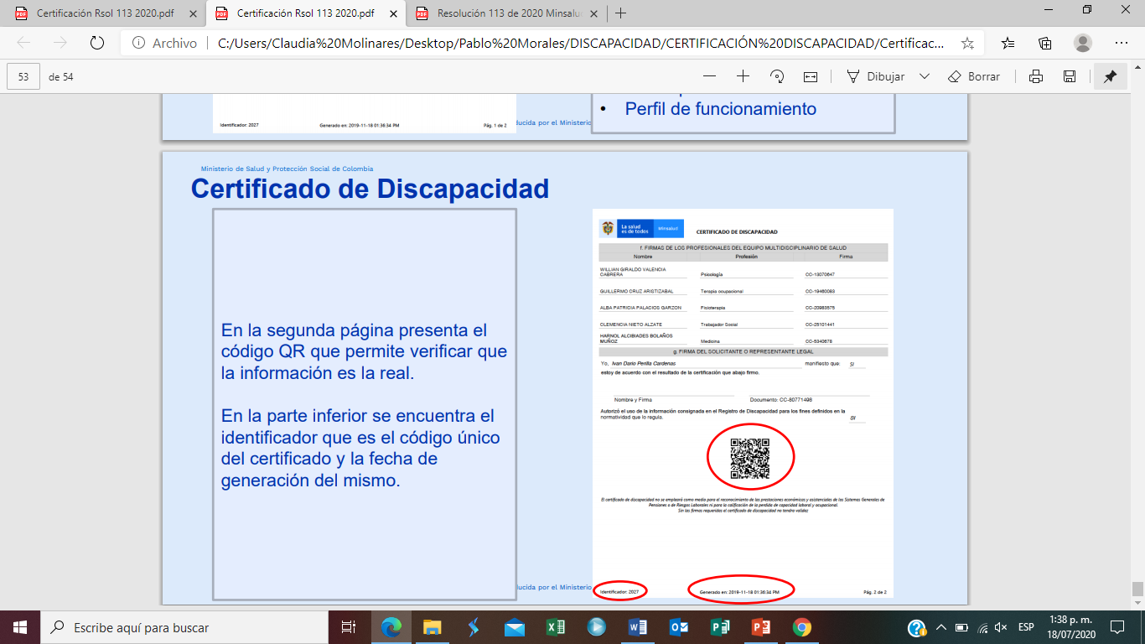
Certificado

Slide 8
SOLICITUD DE CERTIFICACIÓN A LA SECRETARÍA DE SALUD
Solo para Personas que viven en Barranquilla
Correo electrónico a: atencionalciudadano@barranquilla.gov.co
ASUNTO: Solicitud certificación de Discapacidad
MENSAJE: Por medio del presente, solicito certificación de discapacidad para __________,identificado con CC _________, dirección: Calle ___ #_____ Barrio ________, Teléfono _________.
Cuerpo de correo:

